Slide 1
第三节 逆矩阵
一、逆矩阵的定义和性质
二、逆矩阵的求法
三、小结

Slide 2






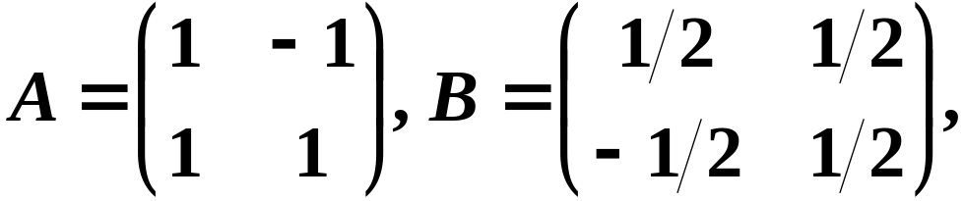


一. 逆矩阵的定义和性质
定义 设 为 阶方阵，如果存在 阶方阵 ,
则说方阵 是可逆的，称 是 的逆矩阵或逆阵.
使得
例 设

Slide 3








说明 若 是可逆矩阵，则 的逆矩阵是唯一的.
若设 和 是 的可逆矩阵，
则有
可得
所以 的逆矩阵是唯一的,即

Slide 4
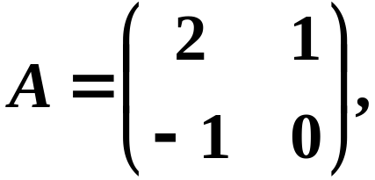

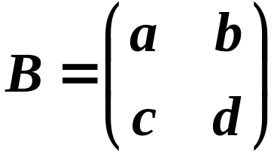
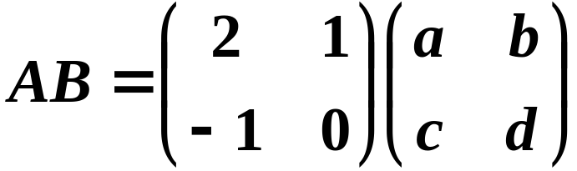
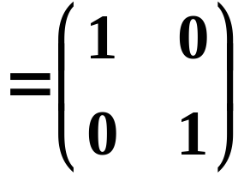
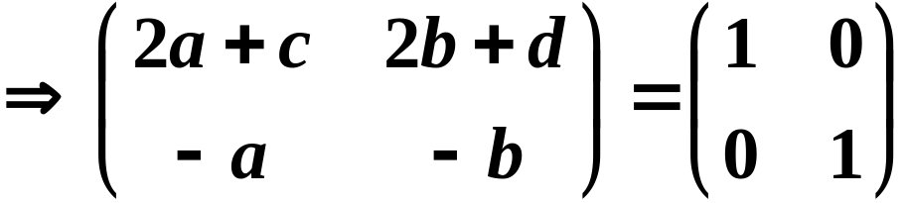
例 设
解
利用待定系数法求逆矩阵
设 是 的逆矩阵,
则

Slide 5
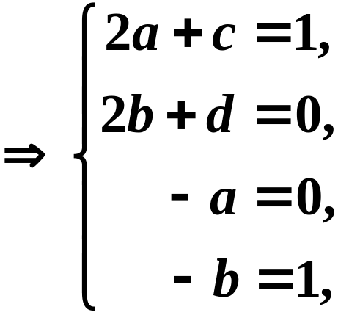
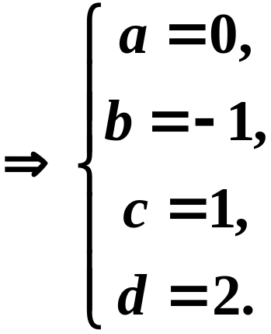

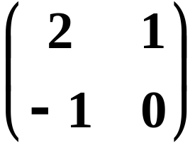
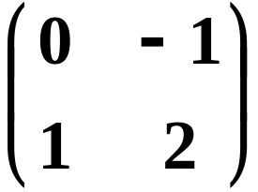
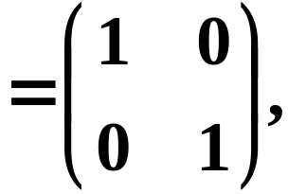

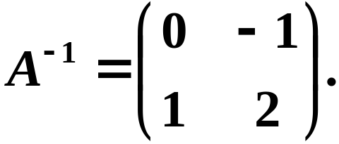
又因为
所以

Slide 6

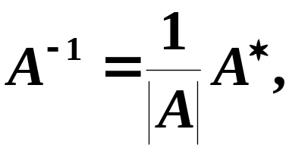

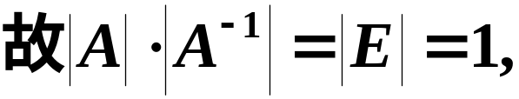


定理1 矩阵 可逆的充要条件是 ，且
证明
若 可逆，

Slide 7
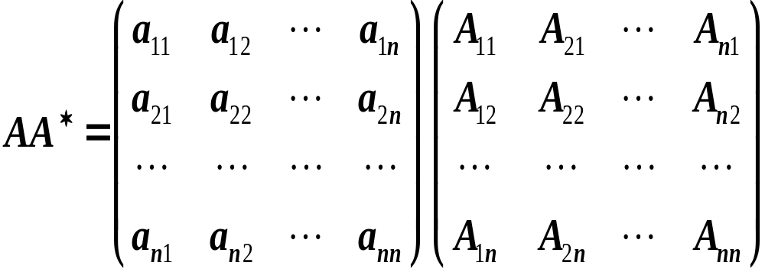
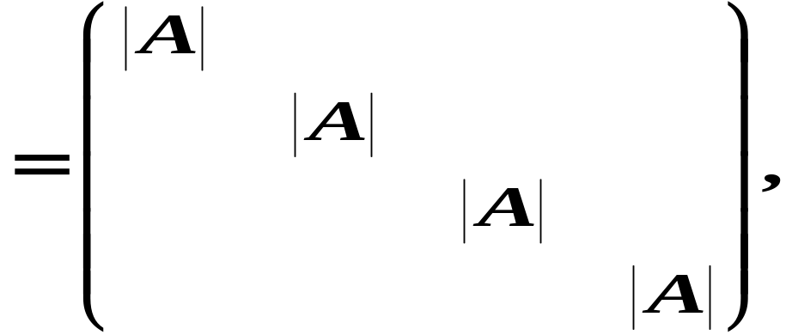



Slide 8
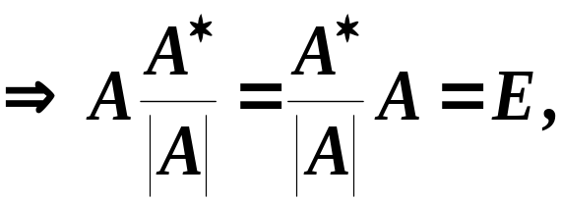
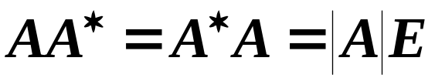
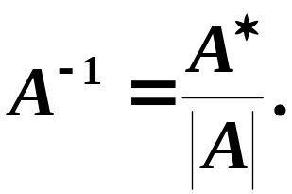
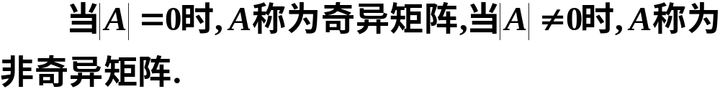
按逆矩阵的定义得
证毕
奇异矩阵与非奇异矩阵的定义

Slide 9








推论
证明
BA=E
逆矩阵的性质

Slide 10
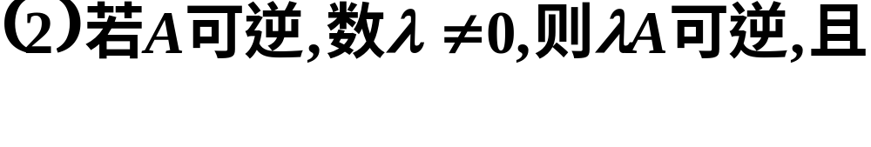
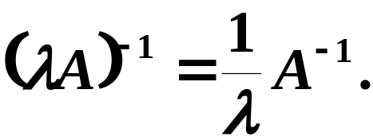
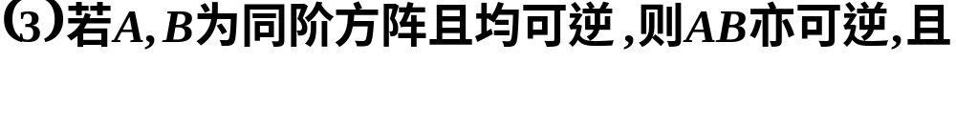
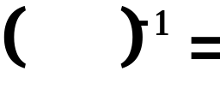






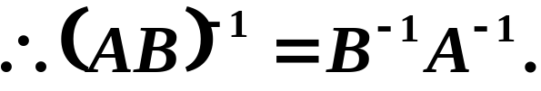
证明

Slide 11



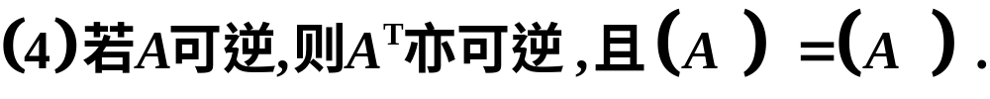

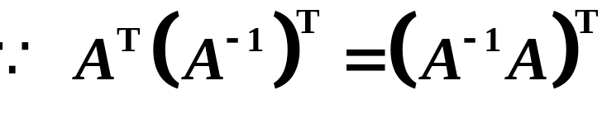


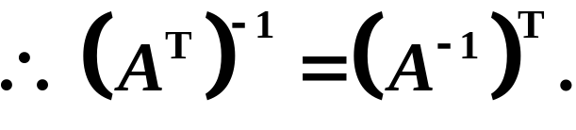
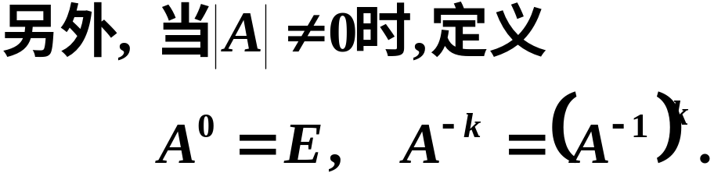

证明

Slide 12

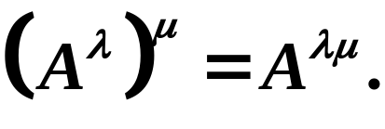

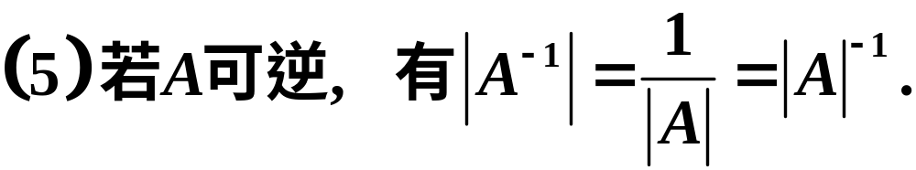


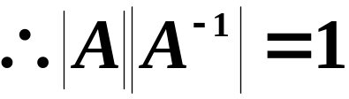
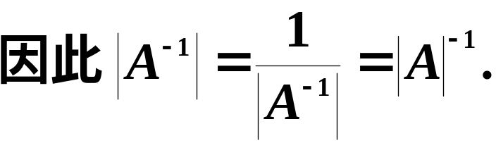

Slide 13
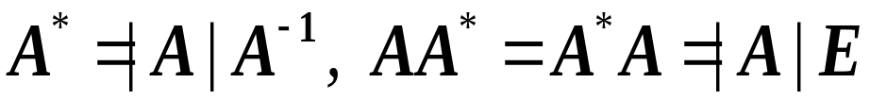
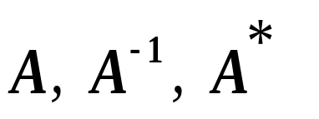


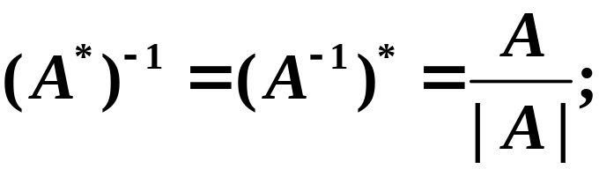

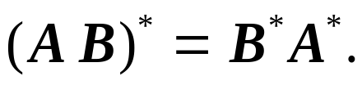
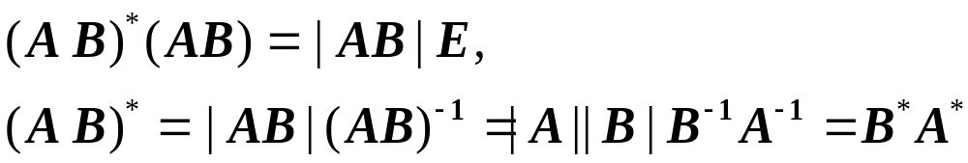
由
得到关于
的一些关系式
（1）
可逆，则
可逆，且
（2）
若 可逆，则
证
（2）

Slide 14
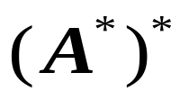
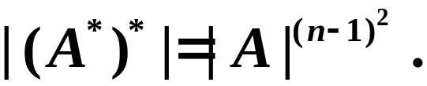
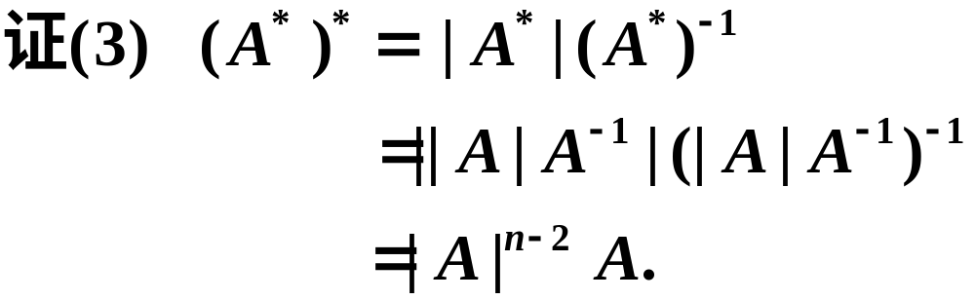
（3）
可逆，则
可逆，且

Slide 15
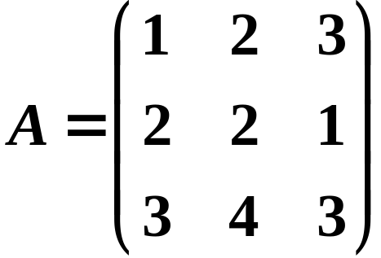
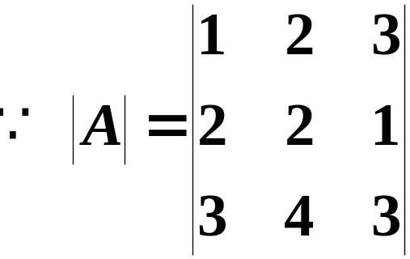


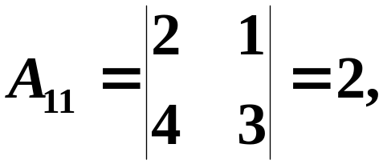
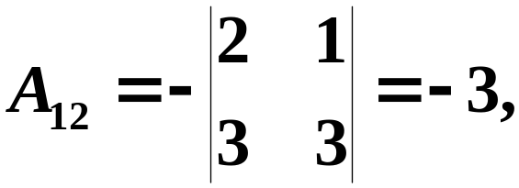
二. 逆矩阵的求法
例1 求方阵 的逆矩阵.
解

Slide 16

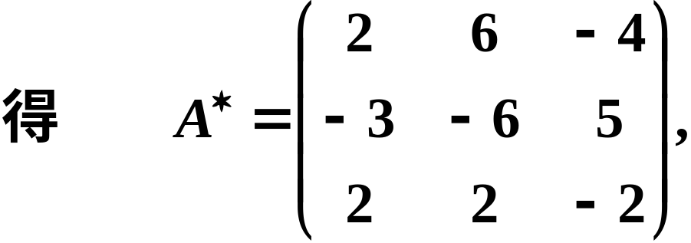
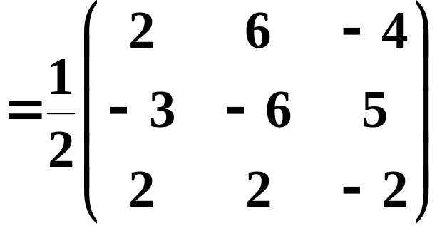
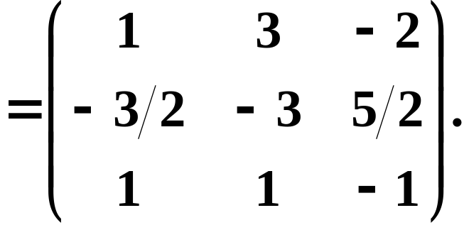
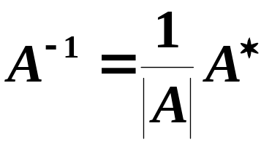
同理可得
故

Slide 17
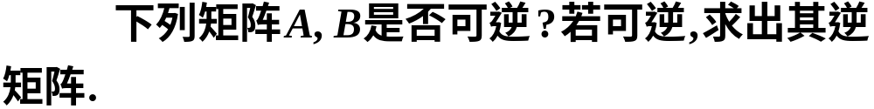




例2
解

Slide 18









Slide 19






Slide 20





例3 设
解

Slide 21







Slide 22



于是

Slide 23









例4

Slide 24









Slide 25



例5

Slide 26





解
给方程两端左乘矩阵

Slide 27



给方程两端右乘矩阵
得

Slide 28



给方程两端左乘矩阵

Slide 29



给方程两端右乘矩阵
得

Slide 30








例6
解

Slide 31






Slide 32








例7
设
求
解
因
从而
于是

Slide 33



容易验证
从而

Slide 34


对角矩阵有以下性质：
设
则

Slide 35


若
则

Slide 36





三. 小结
逆矩阵的概念及运算性质.
逆矩阵 存在
逆矩阵的计算方法

Slide 37

思考题

Slide 38
思考题解答
答

Slide 39
作业
P74~76 17.(1)(3); 18 .(1)(2)(4); 19; 21;
22; 23; 25; 26; 30; 32

